Slide 1

Клиентская часть интернет-ресурса «Пиццерия»
КУРСОВАЯ РАБОТА
по дисциплине: Разработка клиентских частей интернет-ресурсов
по профилю: Разработка программных продуктов и проектирование информационных систем
направления профессиональной подготовки: 09.03.04 «Программная инженерия»
Студент: Быченков А.К, группа ИКБО-32-21 Руководитель: Матчин В.Т., ст. преподаватель
Москва, 2022

Slide 2
Задачи курсовой работы:
Провести анализ предметной области разрабатываемого интернет-ресурса
Обосновать выбор технологий разработки интернет-ресурса
Создать интернет-ресурс с использованием технологий HTML5, CSS3 и JavaScript
Организовать межстраничную навигацию
Реализовать слой клиентской логики веб-страниц с применением технологии JavaScript
Провести оптимизацию веб-страниц и размещаемого контента для браузеров и различных видов устройств

Slide 3





Технологии разработки
HTML5
CSS3
JavaScript
TypeScript
React
Разработка проводилась в редакторе Visual Studio Code. Протестировано в браузерах: Google Chrome, Microsoft Edge, Mozilla Firefox, Яндекс Браузер.

Slide 4
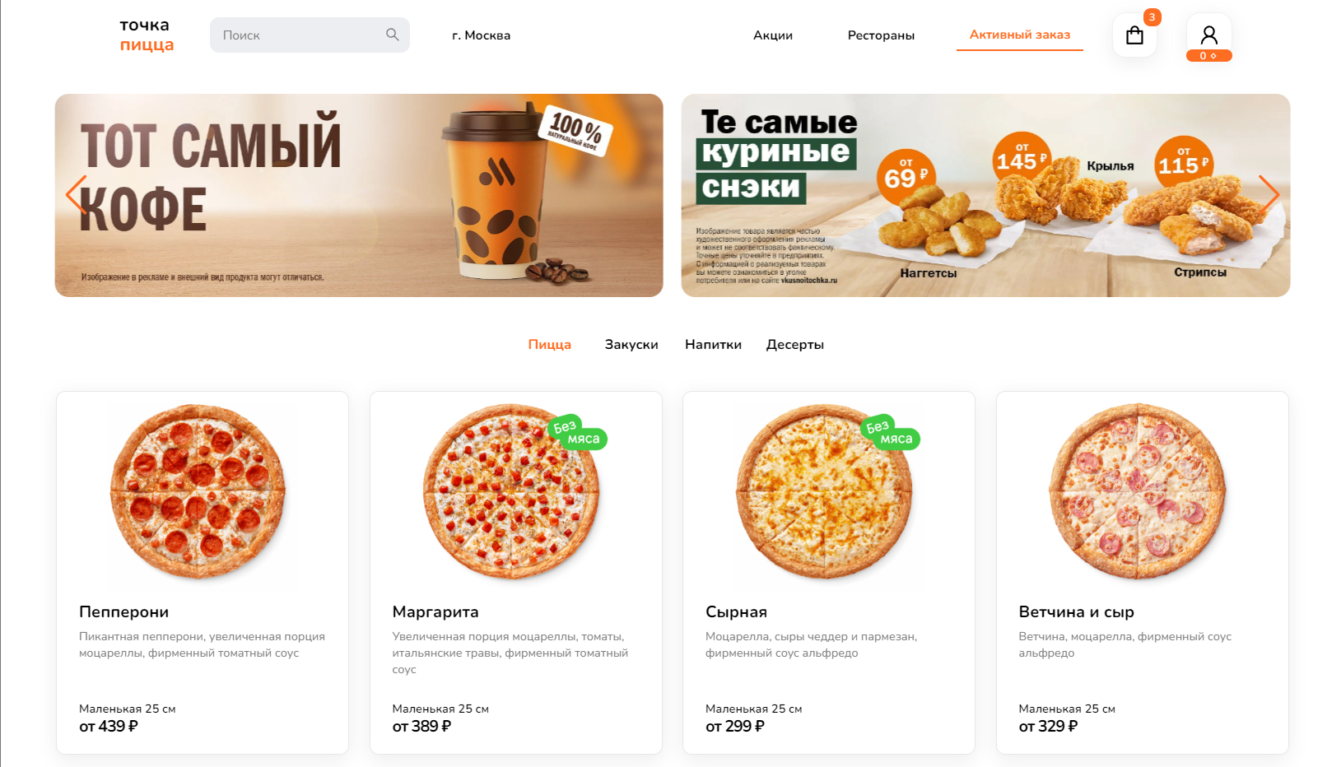
Главная страница разработанного интернет-ресурса

Slide 5
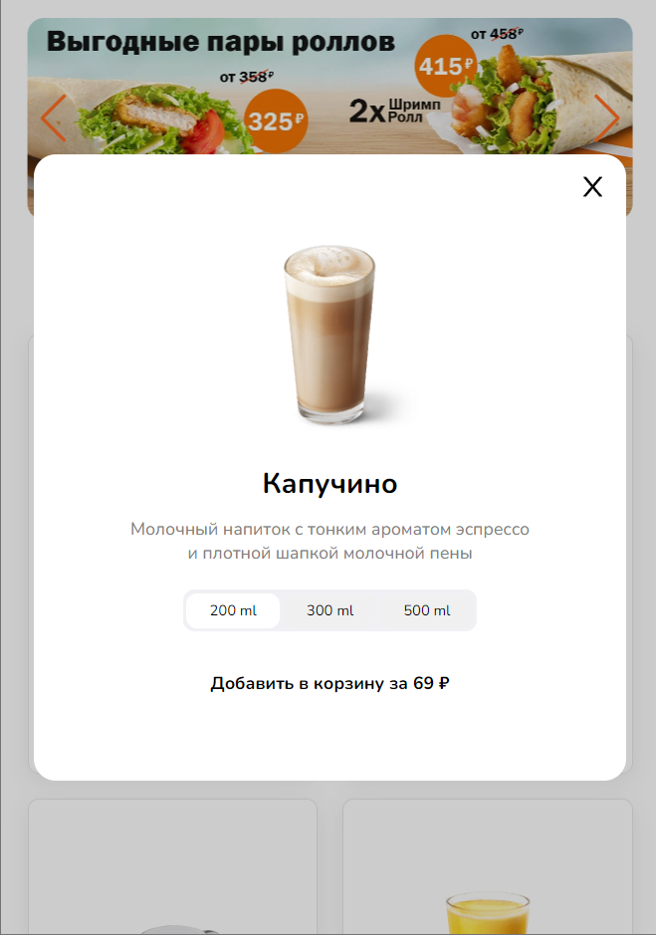
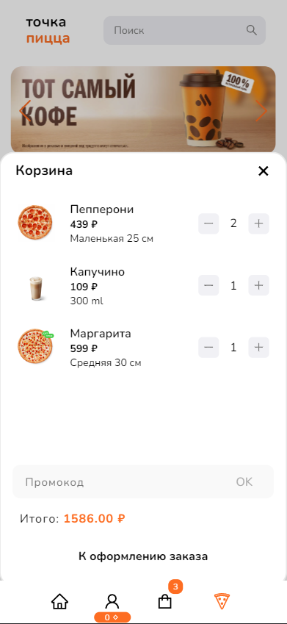
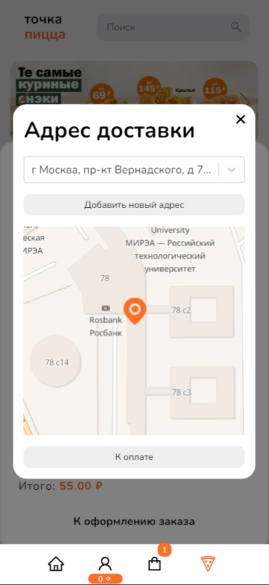
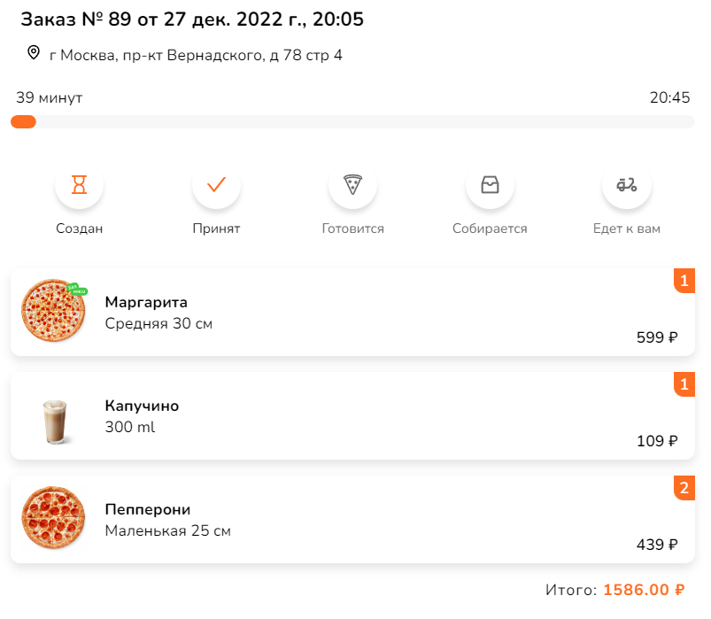
Добавление товара в корзину
Корзина с товарами в мобильной версии
Активный заказ
Выбор адреса доставки

Slide 6
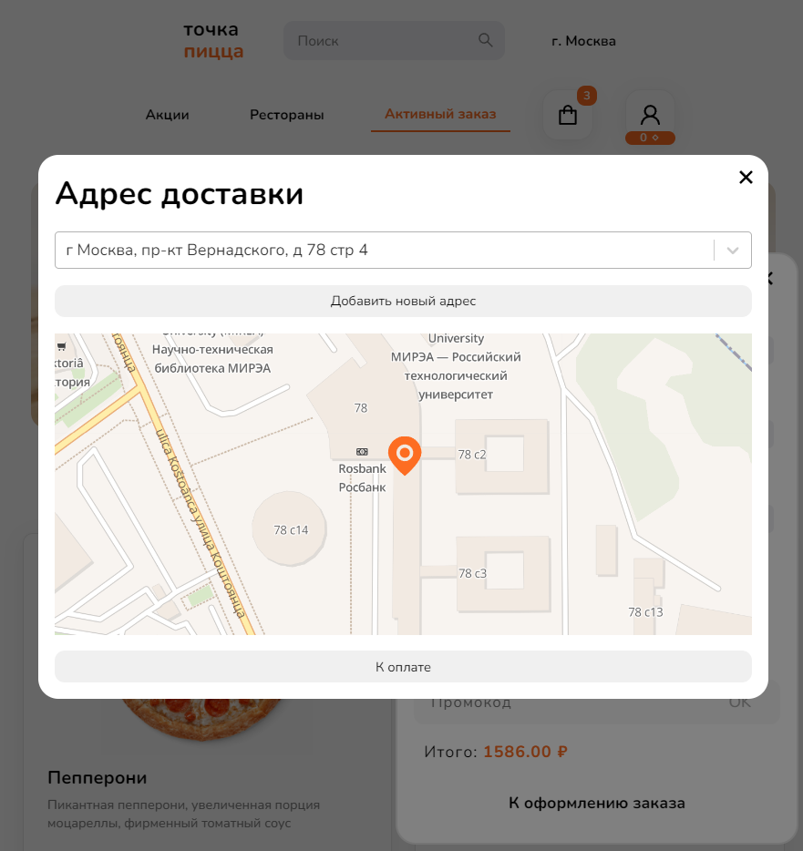
Выбор адреса доставки
Страница с активным заказом
Выбор адреса доставки

Slide 7
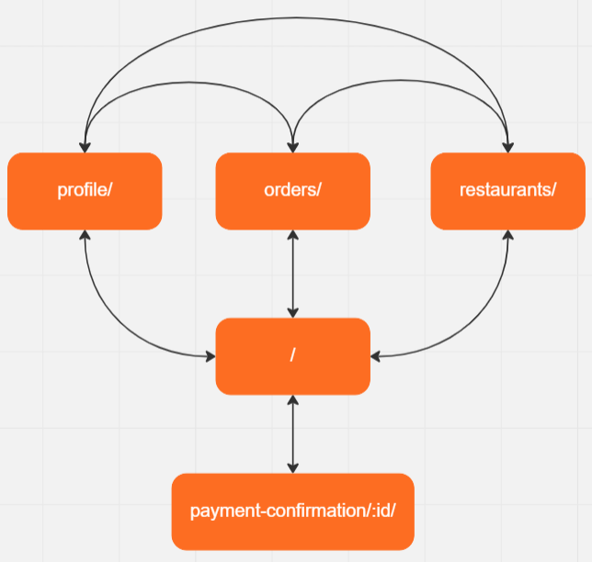
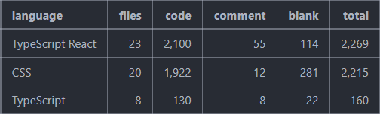
Результаты
Была разработана клиентская часть интернет-ресурса «Пиццерия» с использованием актуального стека веб-технологий. Был написан адаптивный пользовательский интерфейс, учитывая современные тренды в веб-дизайне.
С исходным кодом можно ознакомиться в GitHub-репозитории:
https://github.com/descenty/pypizza-frontend
Схема межстраничных переходов
Таблица с подсчётом количества строчек кода

